Slide 1
স্বাগতম

Slide 2
পরিচিতি
পরিচিতি
মাহমুদা নাছরিন
প্রভাষক (কৃষিশিক্ষা)
ইনডেক্স নং ৩০৮৪৬১৪
হাফেজ জিয়াউর রহমান ডিগ্রি কলেজ
শ্যামগঞ্জ, পূর্বধলা, নেত্রকোনা
E-mail: mahmudanasrin75@gmail.com
বিষয়ঃ কৃষিশিক্ষা
শ্রেণিঃ একাদশ
অধ্যায়ঃ দ্বিতীয়
ভুমি সম্পৃক্ত কৃষি প্রযুক্তি (L-7)

Slide 3
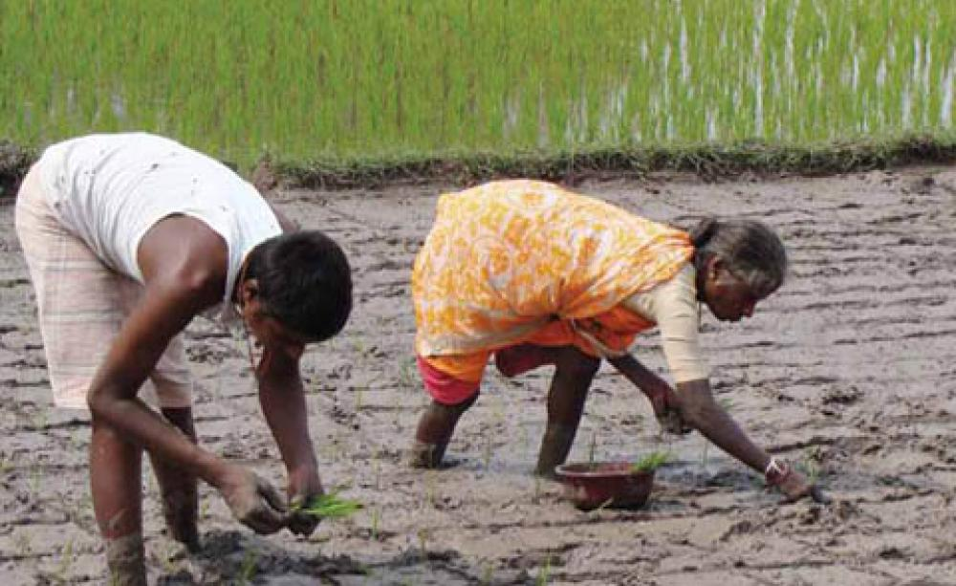
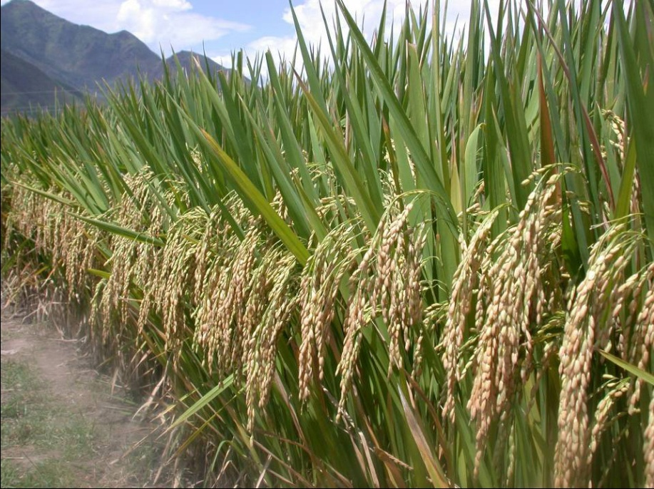
ছবিগুলো লক্ষ কর।
ছবি দেখে কি মনে হচ্ছে?

Slide 4
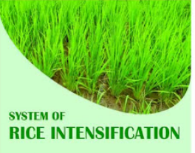
আমাদের আজকের পাঠ
আমাদের আজকের পাঠ
নিবিড় ধান চাষ পদ্ধতি
SRI Method

Slide 5
শিখনফল
এই পাঠ শেষে শিক্ষার্থীরা -
SRI পদ্ধতি সম্পর্কে ধারনা ব্যাখ্যা করতে পারবে।
SRI পদ্ধতি ও সনাতন পদ্ধতির মধ্যে তুলনা করতে পারবে।
পর্যায়ক্রমে জমি ভেজানো ও শুকানো পদ্ধতি ( AWD) ব্যাখ্যা করতে পারবে।

Slide 6
SRI পদ্ধতির মুলনীতি
SRI- System of Rice Intensification
এটি ধান চাষের একটি আধুনিক পদ্ধতি।
এই পদ্ধতিতে ১০-১৫ দিন বয়সের ধানের চারা বর্গাকার পদ্ধতিতে (২৫ সেমি × ২৫ সেমি) রোপন করা হয়।
প্রতি গুছিতে ১-২টি চারা রপন করা হয়।
এতে করে জমিতে সার (২৫-৩০%)ও বীজের(৭৫-৮০%) পরিমান কম লাগে।
এ পদ্ধতিতে ২৫-৩০% জালানীর সাশ্রয় হয়, এবং
ধানের ফলন ১৫% বৃদ্ধি পায়।
এটি পরিবেশ বান্ধব পদ্ধতি। এ পদ্ধতিতে জমিতে জলাবদ্ধতা হয়না বলে মিথেন গ্যাস কম নির্গত হয়।

Slide 8
SRI পদ্ধতি ও সনাতন পদ্ধতির মধ্যে তুলনা
পার্থক্যের বিষয় | SRI পদ্ধতি | সনাতন পদ্ধতি
চারার বয়স | ১০-১৪ দিন বয়সের ধানের চারা লাগানো হয়। | প্রায় একমাস বয়সের চারা লাগানো হয়।
চারায় গোছার সংখ্যা | প্রতি গোছায় ১-২টি চারা রোপন করা হয়। | প্রতি গোছায় ৩-৪ টি চারা রোপন করা হয়।
চারার রোপন ব্যবধান | কাণ্ড ও মুলের যথেষ্ট বৃদ্ধির জন্য বিস্তৃত ব্যবধানে চারা রোপন করা হয়। | স্বল্প ব্যবধানে চারা রোপন করা হয়।
চারা রোপন পদ্ধতি | চারা বর্গাকার পদ্ধতিতে (২৫ সেমি × ২৫ সেমি) রোপন করা হয়। | কোন প্রকার মাপ ছাড়াই চারা রোপন করা হয়।
সার প্রয়োগ | জৈব সার প্রয়োগের ব্যাপারে অগ্রাধিকার দেয়া হয়। | রাসায়নিক সার বেশী প্রয়োগ করা হয়।
মাটি-পানি ব্যবস্থাপনা | এ পদ্ধতিতে মাটি আর্দ্র কিন্তু সুনিষ্কাসিত এবং পরিমান মত সেচ প্রদান করা হয়। | এ পদ্ধতিতে জমিতে নিয়মিত প্লাবন সেচ দেয়া হয়।

Slide 9
জোরালো বৃষ্টিপাত

Slide 10
SRI পদ্ধতিতে ধান উৎপাদনের কৌশল
চারার বয়সঃ কম বয়সের চারা (১০-১৫ দিন বয়সের) রোপন করা হয়।
রোপন দূরত্বঃ সম দূরত্বে বর্গাকারে চারা রোপণ করা হয়।
সার ব্যবস্থাপনাঃ সুষম সার প্রয়োগ করা হয়। রাসায়নিক সার কম দিয়ে জৈব সার বেশি দেয়া হয়। এতে মাটির, পানি ও বাতাসের পরিবেশ ভাল থাকে। উৎপাদন খরচ কম হয়।
বীজ বপন ও বীজ হারঃ বিশুদ্ধ ও ভাল বীজ নিরবাচন করতে হয়। প্রচলিত পদ্ধতির চেয়ে বীজ কম লাগে।
সেচ ব্যবস্থাপনাঃ AWD পদ্ধতিতে সেচ প্রদান করা হয়।

Slide 11
পর্যায়ক্রমে জমি ভেজানো ও শুকানো পদ্ধতি ( AWD)
AWD এর পূর্ণ রুপ হল- Alternate Wetting and Drying
এটি ধান ক্ষেতে পরিমান মত সেচ দেয়ার একটি পদ্ধতি।
এ পদ্ধতিতে ধান ক্ষেতে পর্যায়ক্রমে ভেজানো ও শুকানো পদ্ধতিতে প্রয়োজন মত সেচ দেয়া হয়।
ধান ক্ষেতটি ছিদ্রযুক্ত প্লাস্তিক বা বাঁশের পাইপ বসিয়ে মাটির ভেতরের পানির স্তর পর্যবেক্ষণ করে সেচ দেওয়াই হল এ পদ্ধতির বৈশিষ্ট্য।
প্রচলিত পদ্ধতির চেয়ে এ পদ্ধতি ২০-২৫ ভাগ পানি সাশ্রয়ী।

Slide 12
এই পদ্ধতিতে একটি প্লাস্তিক বা বাঁশের পাইপ দরকার হয়। পাইপের ব্যাস হবে ৭-১০ সেমি এবং লম্বা ২৫ সেমি।
পাইপটির উপরের ১০ সেমি হবে ছিদ্রবিহিন এবং নিচের ১৫ সেমি হবে ছিদ্রযুক্ত।
ছিদ্রগুলো ৫ সেমি পর পর ড্রিল মেশিন দিয়ে করে নিতে হবে।
পাইপটি ধান ক্ষেতে ৪ গুছির মাঝখানে এমনভাবে বসাতে হবে যেন ছিদ্রহীন ১০ সেমি মাটির উপরে থাকে। নিচের ছিদ্রযুক্ত ১৫ সেম মাটির নিচে থাকবে, যাতে মাটির ভেতরের পানি পাইপে সহজে ঢুকতে ও বেরিয়ে যেতে পারে।

Slide 13
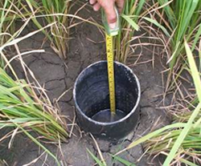
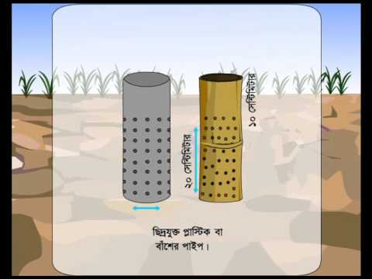
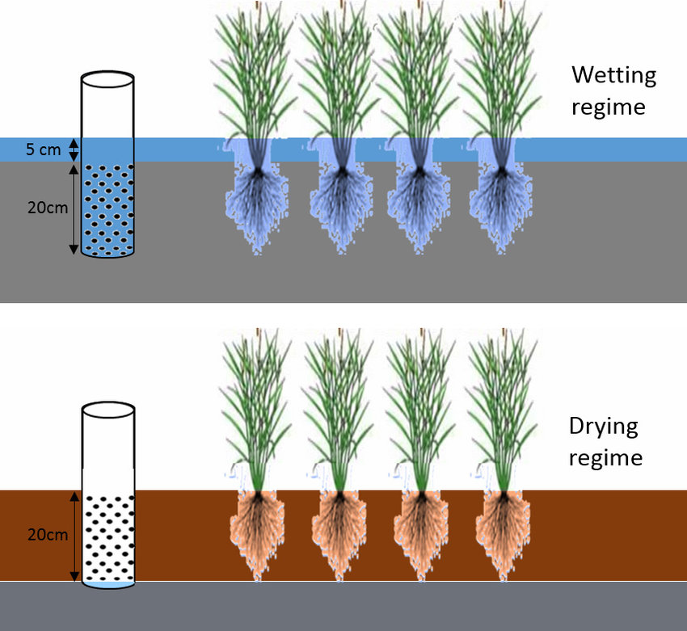
পর্যায়ক্রমে জমি ভেজানো ও শুকানো পদ্ধতি ( AWD)

Slide 14
AWD পদ্ধতিতে সেচ প্রদানের ধাপ সমুহঃ
ধানের চারা রোপনের ১০-১৫দিন পর্যন্ত জমিতে ২-৪ সেমি দাঁড়ানো পানি রাখতে হবে।
তারপর জমিতে উলম্ব বা খাঁড়াভাবে ভাবে পাইপ স্থাপন করতে হবে। পাইপের ভেতরের মাটি সরিয়ে ফেলতে হবে।
এ পদ্ধতি চালুর পর প্রতিবার সেচের সময় এমন পরিমান পানি দিতে হবে যাতে জমিতে ৫ সেমি গভীরতায় পানি থাকে।অতপর পানি কমতে কমতে যখনপর্যবেক্ষণ পাইপের ভেতর ১৫ সেমি এর নিচে যাবে এবং পাইপের তোলার মাটি দেখা যাবে, তখন আবার সেচ দিতে হবে। এভাবে ফুল আসার পূর্ব পর্যন্ত চালিয়ে যেতে হবে।
ধানে ফুল আসার ২ সপ্তাহ পর্যন্ত জমিতে সব সময় ২-৪ সেমি পানি রাখতে হবে। এসময় জমিতে কোন অবস্থাতেই আর্দ্রতার ঘাটতি রাখা যাবেনা।
ধান কাটার দুই সপ্তাহ পূর্বে সেচ বন্ধ করতে হবে।

Slide 15
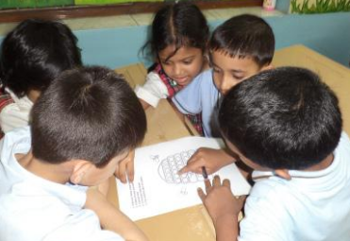
দলীয় কাজ
SRI পদ্ধতির বৈশিষ্ট্য গুলি চিহ্নিত করো।

Slide 16
মূল্যায়ন
১। SRI পদ্ধতি কাকে বলে ?
২। পর্যায়ক্রমে জমি ভেজানো ও শুকানো পদ্ধতি ( AWD) বলতে কী বুঝ?
৩। ধান চাষে গতানুগতিক পদ্ধতি ও SRI পদ্ধতির মধ্যে পার্থক্য কী?

Slide 17
বাড়ির কাজ
ধান চাষে SRI পদ্ধতির উপযোগিতা বিশ্লেষণ পূর্বক একটি প্রতিবেদন তৈরি কর।

Slide 18
বাণী

Slide 19
সকলকে ধন্যবাদ

